Slide 1
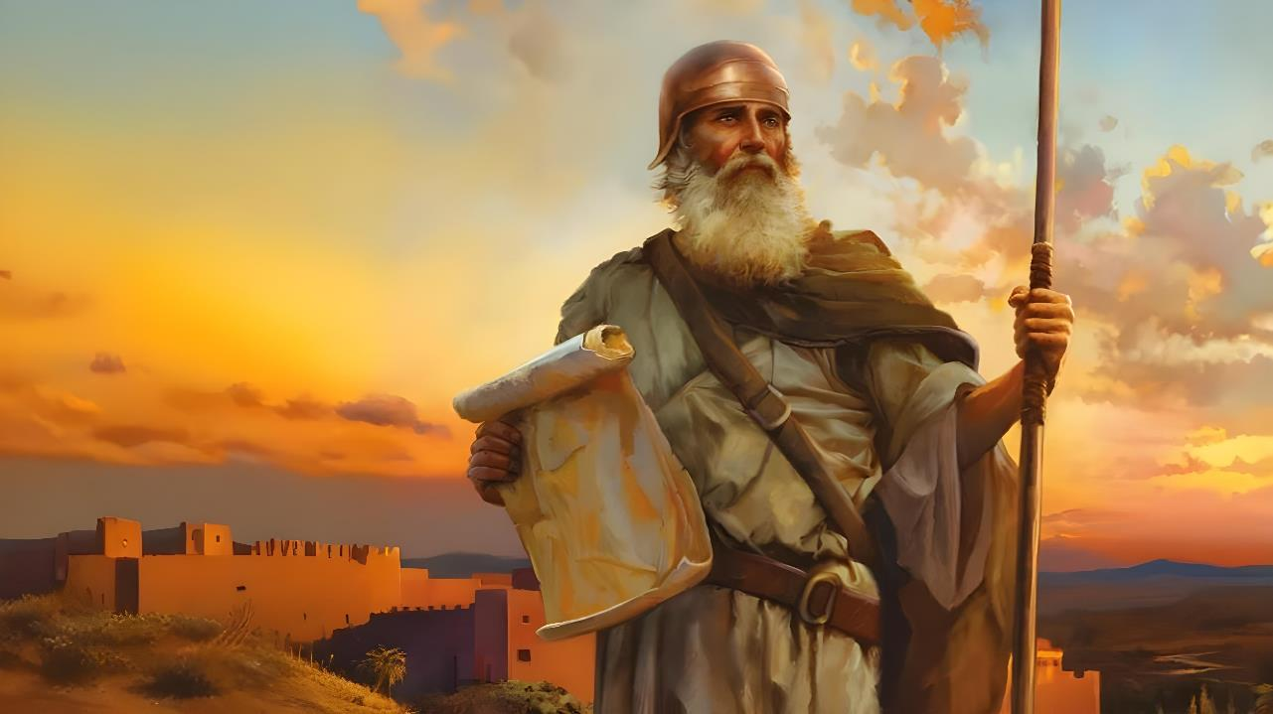

RESEP VIR SUKSES
Les 1 vir 4 Oktober 2025

Slide 2
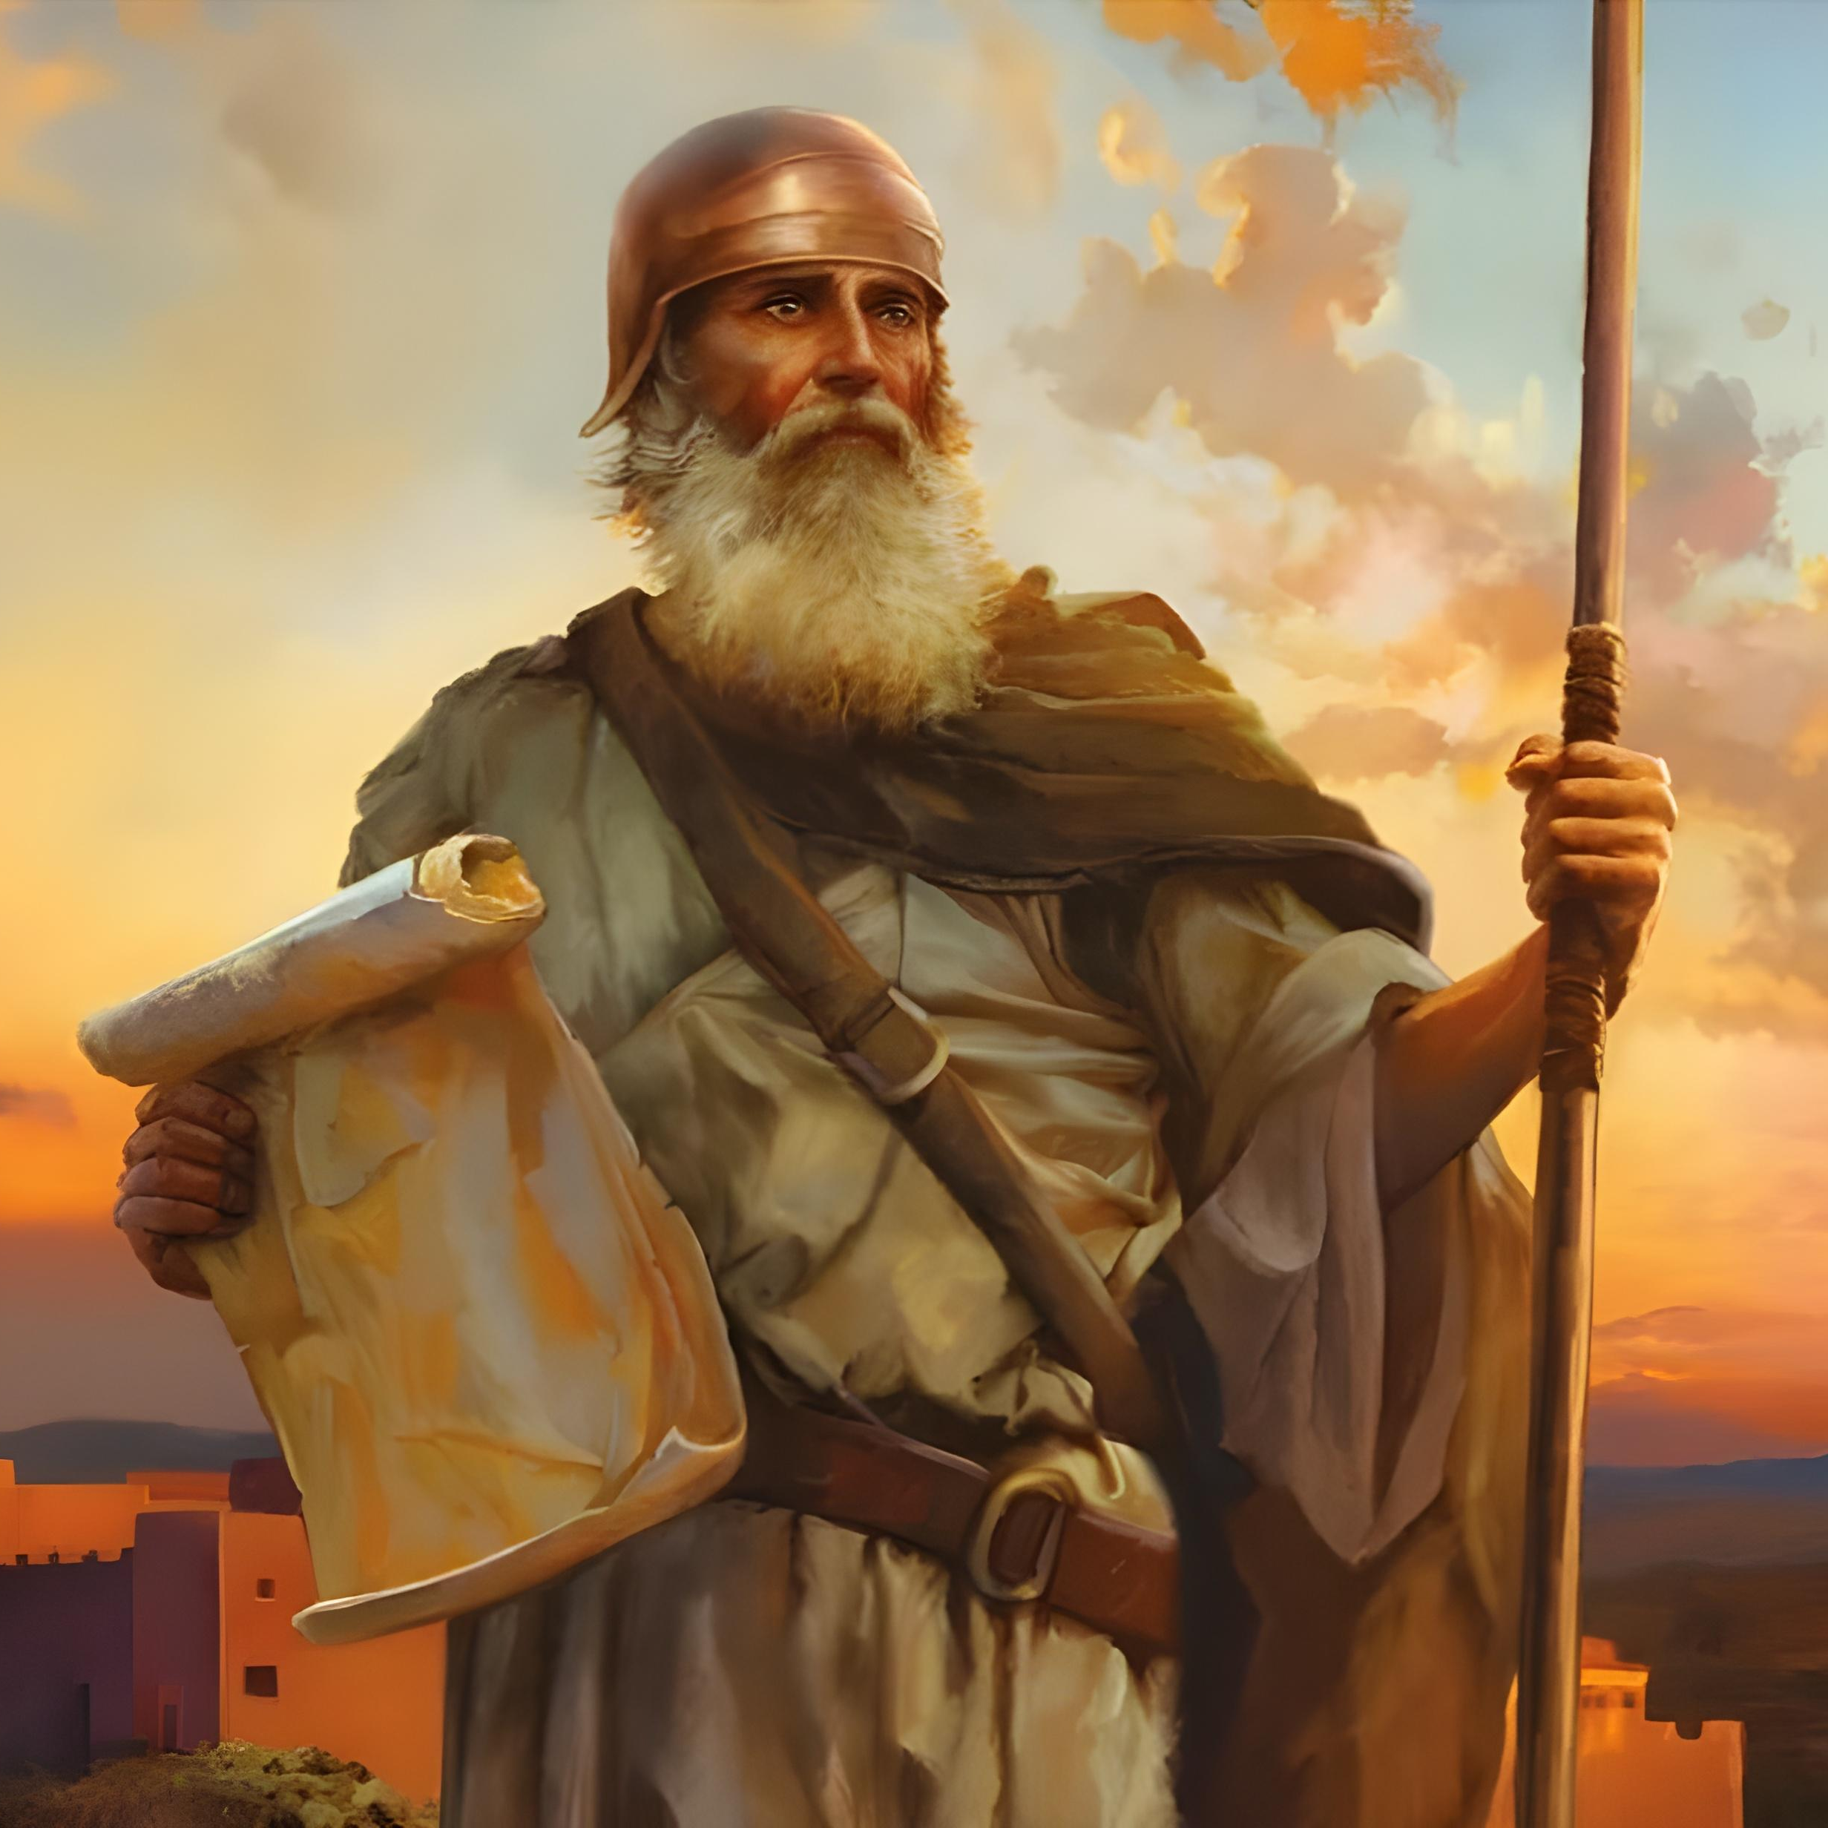
“Wees net baie sterk en vol moed, om nougeset te handel volgens die hele wet wat Moses, my kneg, jou beveel het; wyk daarvan nie regs of links af nie, sodat jy met goeie gevolg kan handel, oral waar jy mag gaan” Joshua 1:7

Slide 3

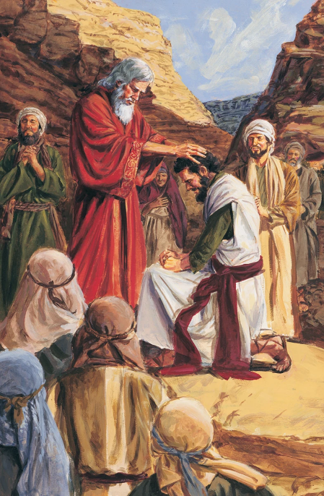
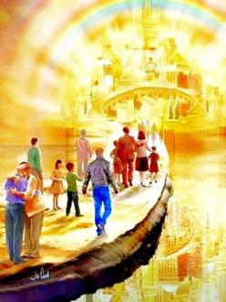


Na 40 jaar se rondswerwing, het 'n nuwe geslag opgestaan, en die tyd het aangebreek om die Beloofde Land te verower. Moses het gesterf, en 'n nuwe leier is deur God vir hierdie taak gekies: Josua.
Voordat die verowering aangepak word, word beide die nuwe leier en die nuwe geslag geroep om ten volle op God te vertrou.
Terwyl die huidige geslag (ons) op die grens van die hemelse Kanaän staan, klink die goddelike oproep steeds kragtig: "Wees net sterk en baie moedig" (Jos. 1:7).
Inleiding (Josua 1:1-3):
  Moses en Josua
  Struktuur van die boek
Josua se sending (Josua 1:4-9):
  Erf die beloftes
  Krag en moed
  Die sukses van die missie

Slide 4

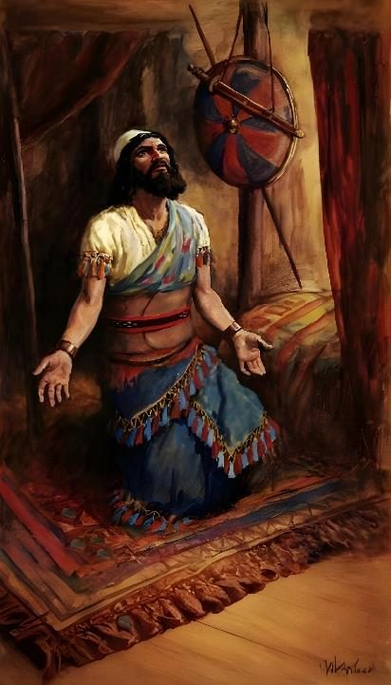
INLEIDING (JOSHUA 1:1-3)

Slide 5







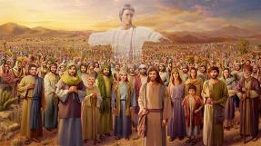
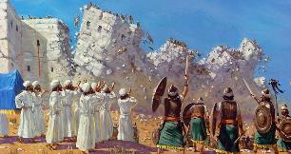








MOSES AND JOSHUA
God het aan hulle verskyn (Eks. 3:2-5; Jos. 5:13-14)
Hulle is gevra om hulle skoene uit te trek (Eks. 3:5; Jos. 5:15)
God het hulle belowe dat Hy by hulle sou wees (Eks. 3:12; Jos. 1:5)
Hulle het die Pasga gevier (Eks. 12:21-23; Jos. 5:10)
Hulle het op droë grond deur die water gegaan
(Eks. 14:21-22; Jos. 3:14-17)
By die een het die manna gekom, by die ander het dit opgehou
(Eks. 16:4-5, 31; Jos. 5:11-12)
Hulle het spioene gestuur om die land te verken
(Num. 13:1-3; Jos. 2:1)
“En ná die dood van Moses, die kneg van die HERE, het die HERE met Josua, die seun van Nun, die dienaar van Moses, gespreek en gesê” (Josua 1:1)
In die eerste hoofstuk van Josua word Moses elf keer genoem, en sy naam verskyn herhaaldelik regdeur die boek.
Daar is baie ooreenkomste tussen die twee leiers:
Alhoewel die eerste hoofstuk van Josua die oorgang tussen Israel se twee groot leiers aanteken, is nie een van hulle die ware protagonis van die boek nie. Die belangrikste figuur is God self, wie se woorde die boek oopmaak en wie se leierskap die dominante tema is. Daar is geen twyfel oor wie Israel se ware leier was nie.

Slide 6

“Josua was nou die erkende leier van Israel. Voorheen was hy hoofsaaklik geken as ‘n krygsman en sy gawes en deugde was veral op hierdie stadium van die geskiedenis van sy volk, waardevol. Dapper, vasberade en volhardend, stiptelik, onomkoopbaar en onbaatsugtig in sy sorg vir hulle wat onder sy toesig geplaas is en bo alles, besiel deur ‘n lewende geloof in God-was die karakter van die man wat deur God gekies is om die leërmagte van Israel, met hulle inname van die beloofde land aan te voer. Tydens hulle verblyf in die woestyn het hy as eerste minister vir Moses opgetree en sy stille, beskeie getrouheid, sy vasberadenheid wanneer ander geweifel het, sy standvastigheid om die waarheid te midde van gevare te handhaaf, het getuig van sy geskiktheid om Moses op te volg, selfs voordat die stem van God hom daartoe geroep het.”
EGW (Patriarchs and Prophets, p. 481)

Slide 7

STRUKTUUR VAN DIE BOEK
“My kneg Moses is dood; maak jou dan nou klaar, trek deur hierdie Jordaan, jy en hierdie hele volk, na die land wat Ek aan hulle, die kinders van Israel, sal gee” (Josua 1:2)
Die boek Josua gee die vervulling van die beloftes wat God aan Israel gemaak het toe hy hulle uit Egipte gebring het, dit wil sê om vir hulle Kanaän te gee. Beide die aanhef (hoofstuk 1) en die boek self is in vier hoofafdelings verdeel:
KRUIS na Kanaän
Josua 1:1-9
Josua 1:1-5:12
NEEM Kanaän
Josua 1:10-11
Josua 5:13-12:24
VERDEEL die land
Josua 1:12-15
Josua 13:1-21:45
DIENS deur gehoorsaamheid aan die Wet
Josua 1:16-18
Josua 22:1-24:33

Slide 8
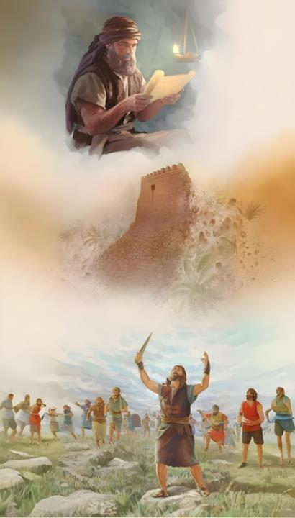
JOSUA SE SENDING (JOSUA 1:4-9)

Slide 9

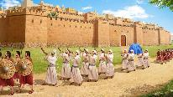
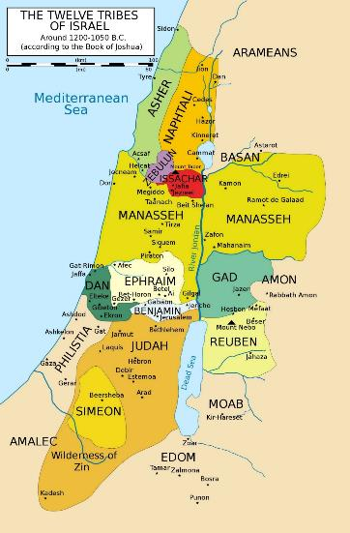
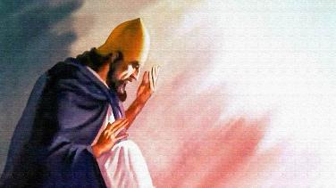
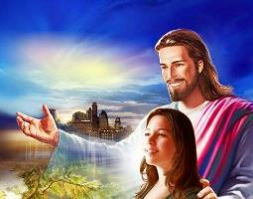
ERF DIE BELOFTES
“Elke plek waar julle voetsool op sal trap, dit gee Ek aan julle, soos Ek met Moses gespreek het” (Josua 1:3)
In Josua 1:3 praat God in die profetiese teenwoordige tyd. Hy praat van Kanaän asof dit reeds aan Israel gegee is. Dit beteken dat God hulle volkome versekering gegee het van die sukses van die verowering.
EUFRAAT
Hy herinner hulle dan aan die grense wat die verowering sal bereik (Jos. 1:4): die strook tussen die Jordaanrivier (oos) en die Middellandse See (wes), van die woestyn (suid) tot by die Eufraatrivier (noord).
Hy draai dan na Josua en verseker hom dat as hy sterk en moedig is, niemand teen hom sal kan staan nie (Jos. 1:5-6).
MEDITERREENSE
JORDANIË
Maar die oorwinning het nie in Josua se eie pogings gelê nie, maar in God se teenwoordigheid. Hy het hom verseker, soos Hy elkeen van ons verseker: "Ek sal met julle wees" (Jos. 1:5; Matt. 28:20).
WOESTYN

Slide 10

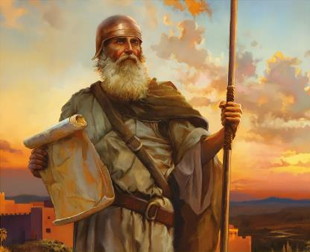
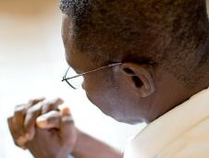
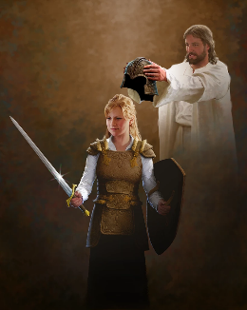
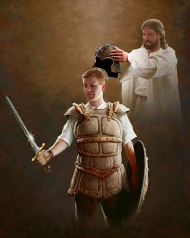
KRAG EN MOED
“Het Ek jou nie beveel nie: Wees sterk en vol moed, wees nie bevrees of verskrik nie; want die HERE jou God is met jou, oral waar jy heengaan.” (Josua 1:9)
Voordat God Josua vir krag en moed in die geveg gevra het (Jos. 1:9), het God hom gevra vir krag en moed om die Wet te gehoorsaam (Jos. 1:7).
Dit is ook vandag die geval. God vra ons om daarna te streef om Sy wet te onderhou (Op. 14:12). Dit verg groot moed van ons kant.
Op sy beurt belowe Hy dat "Hy met julle sal wees waar julle ook al gaan" (Jos. 1:9), wat ons sal help om die stryd te voer waarin ons betrokke is. Nie 'n fisiese stryd nie, maar "maar teen die owerhede, teen die magte, teen die wêreldheersers van die duisternis van hierdie eeu, teen die bose geeste in die lug" (Ef. 6:12). Om dit te doen, het Hy ons van die nodige wapens voorsien (Ef. 6:13-17).
Die sleutel tot sukses is om ten volle op God te vertrou. En om dit te doen, moet ons elke dag met Hom gemeenskap hou (Ef. 6:18).

Slide 11


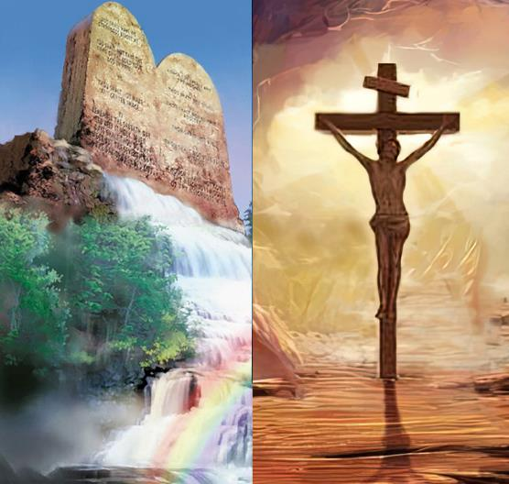
DIE SUKSES VAN DIE SENDING
“Hierdie wetboek mag nie uit jou mond wyk nie; maar bepeins dit dag en nag, sodat jy nougeset kan handel volgens alles wat daarin geskrywe staan; want dan sal jy in jou weë voorspoedig wees, en dan sal jy met goeie gevolg handel.” (Josua 1:8)
Sukses vanuit 'n goddelike oogpunt val nie saam met sukses vanuit 'n menslike oogpunt nie.
Vlugtige sukses in hierdie wêreld kan bereik word deur goddelike en menslike wette te verbreek, maar ware en ewige sukses kan nie (Jos. 1:8).
Ons sal suksesvol wees as ons die beginsels en waardes volg wat in God se Wet uitgedruk word. Maar is dit nie verlossing deur werke nie?
Glad nie. Geloof en die Wet sluit mekaar nie uit nie, maar vul mekaar eerder aan (Rom. 3:31). Wanneer ons van die Wet praat, praat ons van die manier waarop ons moet lewe, nie die manier waarop ons gered word nie. Ons verhouding met God word gemanifesteer in ons gehoorsaamheid aan Sy wil.

Slide 12

“Die Christen het altyd 'n sterk helper in die Here. Die weg van die Here se hulp ken ons dalk nie; maar dit weet ons: Hy sal nooit diegene in die steek laat wat hulle vertroue in Hom stel nie. As Christene kon besef hoeveel keer die Here hulle weg beveel het, sodat die bedoelings van die vyand aangaande hulle nie bereik sou word nie, sou hulle nie klaend voortstruikel nie. Hulle geloof sou op God gebly word, en geen beproewing sou die krag hê om hulle te beweeg nie. Hulle sou Hom as hulle wysheid en doeltreffendheid erken, en Hy sou dit wat Hy begeer om deur hulle uit te werk, tot stand bring.”
EGW (Prophets and Kings, p. 576)

